Slide 1





UMBRELLA
Упрощение записи к врачу и введение электронных больничных карт
Крымский Инженерно Педагогический
Университет имени Февзи Якубова
Инициативная разработка

Slide 2

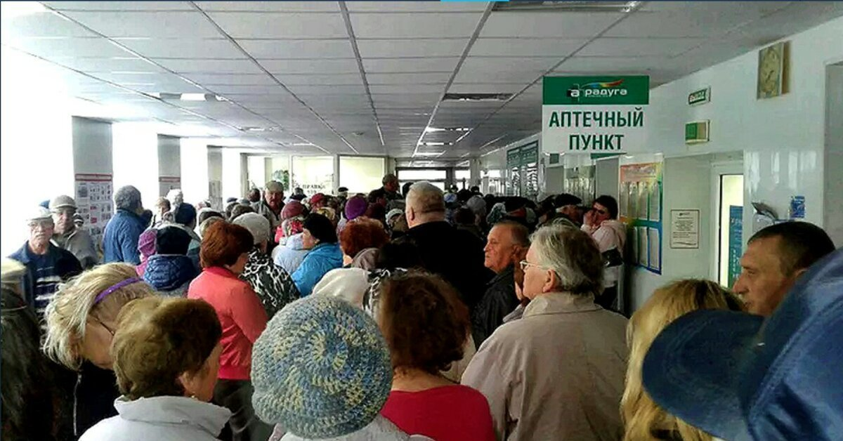

ПОЛЬЗОВАТЕЛЬ И ПРОБЛЕМА
1
Большие очереди
2
Долгое заполнение медицинских карт
3
Задержки и ошибки в работе регистратуры
4
Трудности с хранением и безопасностью данных

Slide 3

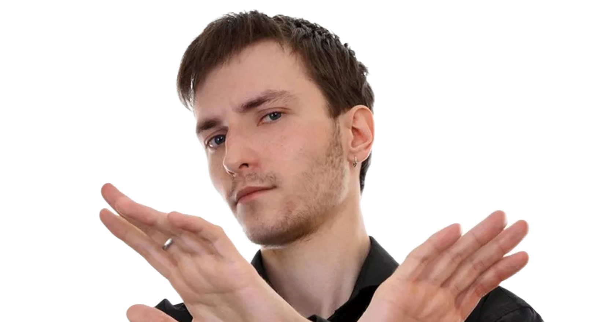

КАК УЖЕ РЕШАЕТСЯ ПРОБЛЕМА
Существующие решения, такие как единая база данных для врачей в системах 'Генезис' и 'Авиценна', предоставляют доступ к информации о медицинских специалистах. Однако аналогичная возможность для пациентов пока отсутствует. Создание единой базы данных, включающей как врачей, так и пациентов, позволит улучшить координацию, сократить время на поиск и доступ к медицинской информации, а также повысить уровень взаимодействия между пациентом и медицинскими учреждениями

Slide 4

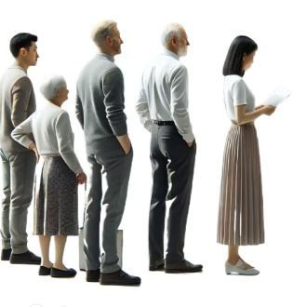

СТЕЙКХОЛДЕРЫ
Медицинский персонал
Пациенты

Slide 5
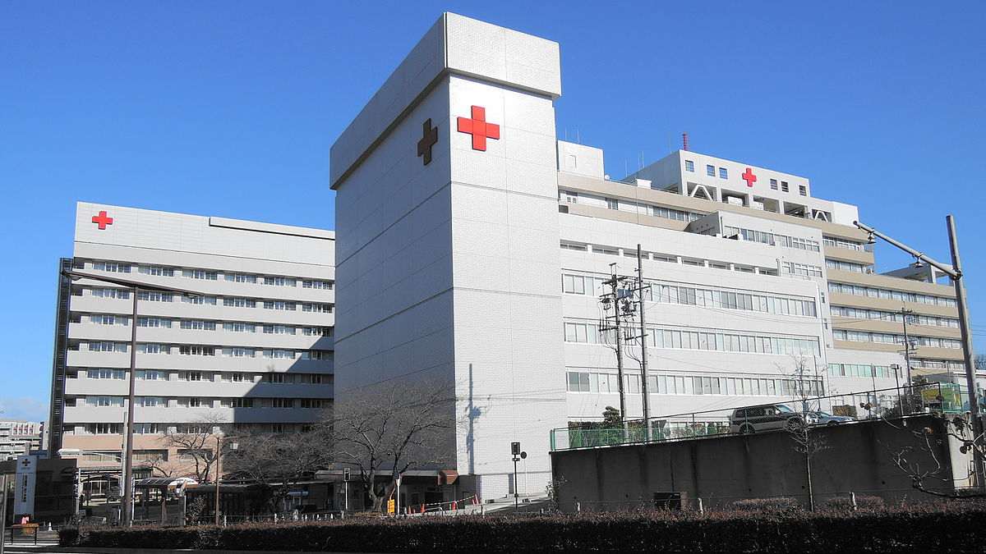
ДАЛЬНЕЙШИЕ ШАГИ ПО РАБОТЕ НАД ПРОЕКТОМ
1.Разработка комплексной архитектуры системы
2. Разработка MVP версии
3. Тестирование сервиса
4.Внедрение в учреждения
5.Привлечение экспертов из медицинской отрасли
6.Расширение интеграции с международными медицинскими сетям

Slide 6
ЭКОНОМИЧЕСКАЯ ЧАСТЬ НАШЕГО ПРОЕКТА
1
Проект будет использовать выделенный сервер для надежности и безопасности. Аренда стоит 14 400 рублей в месяц
В общей сложности планируем потратить на зарплату работникам 2.3 млн рублей
2
4
Наш проект планирует окупиться за 5 месяцев продуктивной и качественной работы
3
За 18 месяцев можно продать 7 проектов под ключ, каждый из которых будет стоить 1,7 млн рублей
5
Для того, чтобы наши сотрудники работали в комфортных условиях, необходима арендовать офис, за 150 000 рублей в месяц

Slide 7

РЕШЕНИЕ КОТОРОЕ МЫ ПРЕДЛАГАЕМ
1
Оптимизации работы с медицинскими картами и организации записей к врачам.
2
Удобство использования медицинской карты как для пациентов, так и для докторов.
3
При записи к врачу можно будет видеть его график отпусков и выходных.

Slide 8


АКТУАЛЬНОСТЬ ПРОБЛЕМЫ
На данный момент проблема актуальна, так как медицинские карты всё еще делаются в бумажном виде и люди всё также ждут очередь в регистратуру, теряют карты среди докторов, а сами доктора всё также заполняют всю информацию в ручную

Slide 9
НАША КОМАНДА
Гетьман Владислав – ТимЛид / FrontEnd Разработчик
Казакевич Евгений – ТимЛид / BackEnd Разработчик
Медведев Богдан- Зам тимлида / FrontEnd Разработчик
Фазылов Алим – Ментор / Наставник
Малышев Эрвин – BackEnd Разработчик
Баталов Эдем – BackEnd Разработчик
Григорян Елизавета – Психолог
Кулиш Милена - Дизайнер

Slide 10


СПАСИБО
ЗА
ВНИМАНИЕ

